Slide 1
Selbstwert stärken - Selbstzweifel schwächen
MHAW 2022 Workshop, Universität Zürich
Chow Ling Prager und Bess Gutmacher
Eidgenössisch anerkannte Psychotherapeutinnen

Slide 2
Notes:
Willkommen heissen.
Hallo, ich bin Chow Ling…
Hallo, ich bin Bess
Duzies anbieten
Video an 🙂
Stummstellen wenn nichts gesagt wird
Bei Fragen oder Meldung die Hand heben 🤚
Ausreden lassen
Bei mehreren Meldungen die Reihenfolge beachten (je nachdem wer vorstellt, moderiert)
Die Schweigepflicht betreffend aller Informationen über andere Teilnehmer des Trainings sollte DAUERHAFT eingehalten werden. Keine Daten oder Infos werden weitergegeben.
Jeder hat das Recht zu schweigen, wenn er das möchte.
Jeder darf sich selbst den Raum zum Sprechen geben, diesen aber auch den Anderen hinreichend zukommen lassen.
Vorsichtig mit Kritik umgehen: Kritik an der Sache und nicht an der Person.
Es ist erlaubt, Schwierigkeiten zu haben und Fehler zu machen: Aus Fehlern kann man lernen.
Gegenseitiges Vertrauen, Respekt und Rücksichtnahme: z.B. andere Ausreden lassen.

Slide 3
ABLAUF
Teil 1 | Was sind Selbstzweifel? Kurzer Exkurs in die Schematherapie Entdecke deinen inneren Kritiker
Teil 2 | Tools im Umgang mit Selbstzweifel: Achtsamkeit - Exkurs in Achtsamkeit Gedanken-Stopp Reframing Einführen vom liebevollen Begleiter

Slide 4
MINIMETER UMFRAGE:
Wieviel Selbstzweifel erlebt ihr in eurem Alltag? 1(überhaupt nicht), 2 (wenig), 3 (ziemlich), 4 (viel), 5 (sehr viel)
Wie oft blockiert euch der Selbstzweifel? 1-5
Wie kompetent fühlt ihr euch im Umgang mit Selbstzweifel? 1-5

Slide 5
Notes:
Wieviel Selbstzweifel erlebt ihr in eurem Alltag? 1(überhaupt nicht), 2 (wenig), 3 (ziemlich), 4 (viel), 5 (sehr viel)
Wie oft blockiert euch der Selbstzweifel? 1-5
Wie kompetent fühlt ihr euch im Umgang mit Selbstzweifel? 1-5

Slide 6
alfred, die eule
Notes:
Teil 1: 0- 1.26min YouTube-Video-Ausschnitt, Link:
https://m.youtube.com/watch?v=y2qOtk46WVw

Slide 7
MINIMETER UMFRAGE:
Was sind Selbstzweifel?
Wie zeigen sich Selbstzweifel?
TEXTFELD ZUM EINGEBEN

Slide 8
Notes:
Was sind Selbstzweifel?
Wie zeigen sich Selbstzweifel?

Slide 9
Auswirkungen von Selbstzweifel
Positive Funktionen des Selbstzweifels:
Selbst-Schutzfunktion
Motivator
Hilft Handlungen zu reflektieren und Selbstüberhöhung zu vermeiden
Verbindet mit der Perspektive des Anderen
Negative Folgen des Selbstzweifels:
Die sich selbsterfüllende Prophezeiung
Selbstsabotage
Perfektionismus
Verminderter Selbstwert und Unsicherheit
Entstehung von psychischen Erkrankungen

Slide 10
Exkurs in die Schematherapie
Was ist ein Schema:
Ein Schema ist ein meist in der Kindheit entwickeltes, festes Muster aus zusammengehörigen Erinnerungen, Gefühlen, Gedanken und Körperreaktionen.
Wenn Grundbedürfnisse (Bindung, Autonomie, realistische Grenzen, Individuation, Kreativität/Spiel, Fairness) erfüllt werden, entstehen gesunde Schemata. Werden sie wiederholt nicht erfüllt, entstehen in Wechselwirkung mit biologischen Faktoren (Temperament und Veranlagung) dysfunktionale Schemata.
Die Schemata machen den Menschen geneigt, im Sinne der früheren (Beziehungs-)Erfahrungen zu handeln.

Slide 11
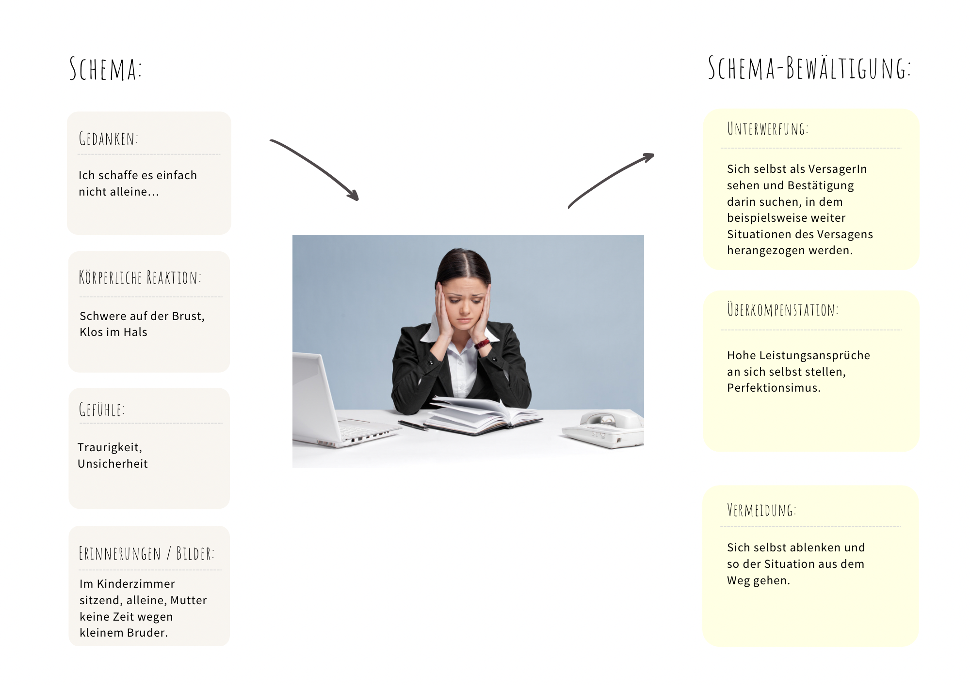
Ein Beispiel

Slide 12
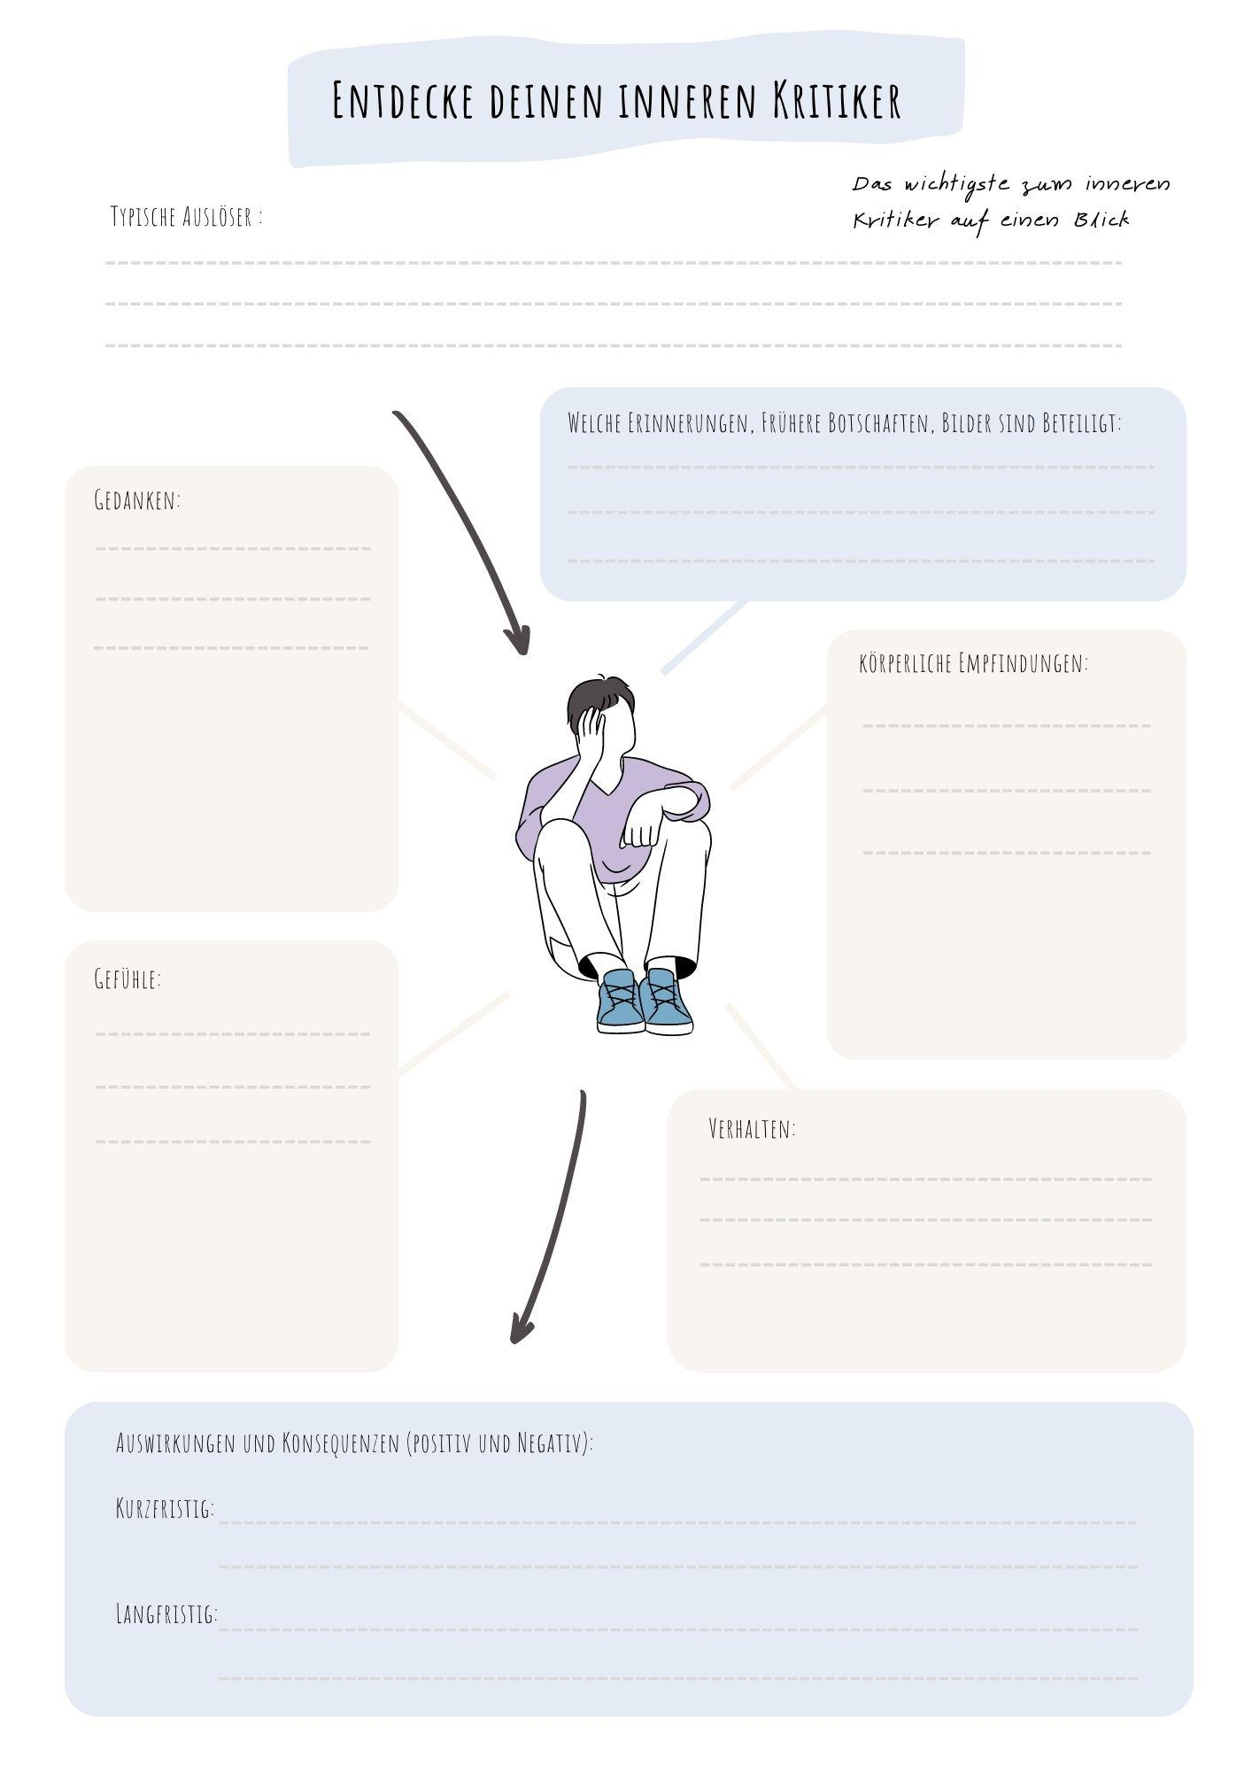
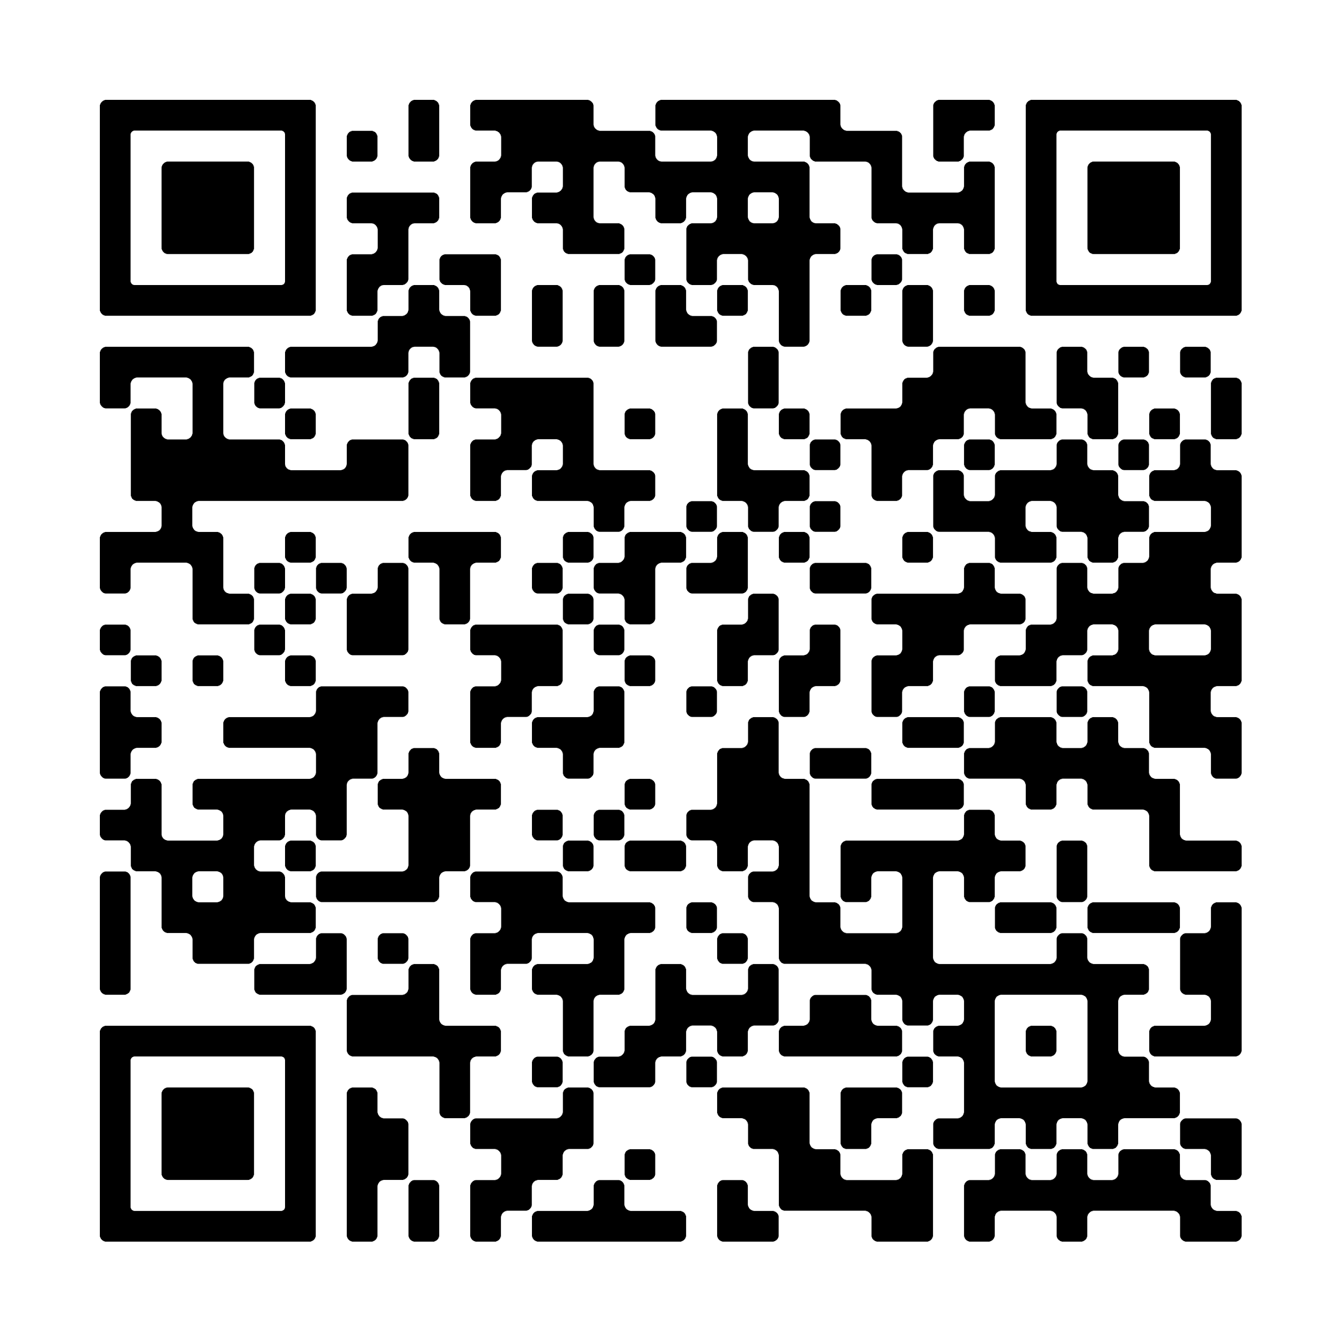
Entdecke deinen inneren Kritiker
Eine Übung mit Handout.
10 Minuten Zeit, jeder für sich.
Kurzer Austausch und Fragen.
Notes:
Handout 1 Folie 10: QR-Code zum beschreibbaren Arbeitsblatt PDF Innerer Kritiker einfügen

Slide 13
PAUSE

Slide 14
ABLAUF
Teil 1 | Was sind Selbstzweifel? Kurzer Exkurs in die Schematherapie Entdecke deinen inneren Kritiker
Teil 2 | Tools im Umgang mit Selbstzweifel: Achtsamkeit - Exkurs in Achtsamkeit Gedanken-Stopp Reframing Einführen vom liebevollen Begleiter

Slide 15
Was kann Alex gegen die Selbstzweifel tun?
Notes:
Sammeln im Plenum: (5min): Digitaler Flipchart

Slide 16
Minimeter umfrage:
Was kann Alex gegen die Selbstzweifel tun?
Was würdet ihr vorschlagen?
Textfeld zum Eingeben.
Notes:
Was kann Alex gegen die Selbstzweifel tun?
Was würdet ihr vorschlagen?

Slide 18
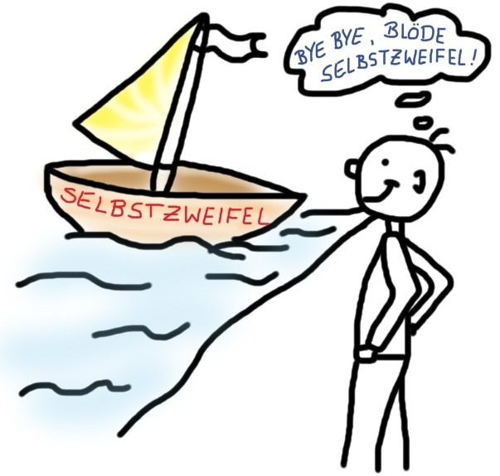
TOOLS im UMGANG mit den Selbstzweifel
Mit Achtsamkeit - die kritischen Stimmen bewusst wahrnehmen
Gedanken-Stopp
Reframing
Einführen vom liebevollen Begleiter
Notes:
Tools aus der Verhaltenstherapie, so schaffen wir wenn Klienten kommen.

Slide 19
Exkurs: Was ist eigentlich Achtsamkeit?
(Aus dem Englischen: Mindfulness)
Absichtsvoll
Nicht wertend
Auf den gegenwärtigen Moment gerichtet
Achtsamkeit kann uns dabei unterstützen:
Das gegenwärtige Erleben zu verstärken
Den Alltag bewusster, lebendiger und erfüllter wahrzunehmen
Zu „entschleunigen“
Mitmenschen mit mehr Aufmerksamkeit und Offenheit zu begegnen
Das Abdriften in negative Gedanken selbstständig und früh zu erkennen
Kurz gesagt:
Achtsamkeit heisst seine Aufmerksamkeit ganz bewusst und ohne
zu bewerten auf den gegenwärtigen Moment zu richten.
Notes:
Absichtsvoll bedeutet, sich im Alltag immer wieder zu „erinnern“, eine achtsame Haltung einzunehmen. Bei Alltagshandlungen schweifen wir in Gedanken oft
vom gegenwärtigen Moment ab. (Beispielsweise denken wir beim Frühstück bereits an den Inhalt des bevorstehenden Arbeitstages; die gegenwärtige Tätigkeit – Essen – verrichten wir dabei halbbewusst wie im Autopilotenmodus). Daher ist oft einiges an Geduld mit sich selbst nötig, um den Geist stets wieder in den gegenwärtigen Augenblick zurückzuholen.
Nichtwertend wahrnehmen heisst, den gegenwärtigen Augenblick – so gut es geht- nicht in positive/negative oder „angenehme/unangenehme“ Erfahrungen
einzuteilen. Oft nehmen wir solche Beurteilungen ganz schnell und fast automatisch vor. Deshalb ist auch hier ein geduldiger, verständnisvoller Umgang mit sich selbst nötig.
Den gegenwärtigen Moment wahrnehmen heisst, mit diesem Augenblick „in Kontakt“ zu sein und ihn als Hier- und Jetzt zu erleben. Der Geist wird dazu ganz bewusst auf die gegenwärtige Tätigkeit gelenkt („wenn ich gehe, dann gehe ich“; „wenn ich esse, dann esse ich“)

Slide 20
Mit Achtsamkeit - die inneren kritischen Stimmen bewusst wahrnehmen
Beobachte wie fühlst du dich in genau diesem Moment (Gefühle, Gedanken, Verhalten, Körperlich)?
Notes:
Ziel der inneren Achtsamkeit: sich seiner Selbst gewahr werden und damit: Bewusst Kontrolle zu erleben über die eigenen Gedanken, Gefühle und Handlungen sowie körperliche Vorgänge und damit auch über die Situation in der wir uns jeweils befinden.
Kritische Gedanken aufschreiben: Schreibe deine Kritischen Gedanken auf ein Blattpapier und gewinne Distanz.
Abstand gewinnen: Trete einen Schritt zurück und nimm Abstand von den Gedanken, werde dir bewusst woher diese kritischen Stimmen kommen (Entstehungsgeschichte) und verdeutliche dir selbst, dass es heute eine andere Situation ist und sie keine Macht mehr über dich haben.
Nur wenn du die inneren kritischen Stimmen beginnst wahrzunehmen, kannst du sie verändern. Kritische Stimmen sind nur deine Gedanken!

Slide 21
Eine übung: Achtsames Sitzen
Notes:
Um das jetzt zu üben, werden wir achtsam sitzen.
Ziel der Übungen ist es, einen inneren Beobachter zu trainieren, der von einer Sattelitenposition aus unser Denken und Fühlen sowie unsere Körperreaktionen und unser Verhalten registriert und damit Abstand und Kontrollmöglichkeiten aber auch bewusstes Geniessen und Spontaneität ohne Impulskontrollverluste ermöglicht.

Slide 22
2. Gedankenstopp
Imaginativ vorstellen
Gedanklich wegschicken
Sich Ablenken
Unterstützung holen
Notes:
Imaginativ vorstellen: Gegenstand (Stoppschild), ein kleines Stofftier oder ein Foto, als Symbol oder Erinnerung, dass du den inneren kritischen Stimmen nicht zuhören musst!
Sich Ablenken: Eine Pause einlegen, Joggen, Spazierengehen, Telefonieren, Musik hören, Rätsel Lösen, Kochen etc.
Unterstützung holen: Einen Freund/Freundin anrufen, mit Anderen darüber sprechen etc.
Gedanklich wegschicken: Kritiker in ein anderes Zimmer schicken, z.b. den Keller -> Übung dazu!
Übung: Stell dir vor, du befindest dich in einem grossen Haus mit vielen Zimmern. Du bist die/der Hausherr/in und kannst den Aufenthaltsort der Gäste bestimmen. Unliebsame Gäste kannst du in weit entfernt liegende Zimmer schicken, etwa so wie Eltern manchmal ihre Kinder wegschicken: “Stopp jetzt, geh in dein Zimmer, ich kann dich hier nicht gebrauchen!”.
Das kannst du auch mit deinem inneren Kritiker tun.

Slide 23
3. Reframing
Perspektivenwechsel
Das Gegenteil Tun, von dem was der Innere Kritiker sagt!
Positive Selbstaffirmation
Einsatz von Symbolen, Tonaufnahmen mit positiven Affirmationen!
Notes:
Reframing kommt aus der Systemischen Psychotherapie, bedeutet Neurahmung: Durch Neubewertung unserer Gedanken, können wir einen Perspektivenwechsel vornehmen. Nehmen wir z.b. die Metapher: das Glas halb leer sehen, das kennen wir alle. Wenn wir einen Perspektivenwechsel vornehmen, können wir sagen, das Glas ist halb voll. Damit wird die Situation neu gefraimt. Wenn der Kritiker also da ist, dann kann ich das Gegenteil tun von dem was er sagt: wenn er z.B. sagt: Du musst noch schneller arbeiten/ oder noch besser sein -> dann mach das Gegenteil: Langsamer, eine Pause. Und dann kannst du es noch ergänzen mit positiven Selbstaffirmationen: z.b: Du darfst jetzt Pause machen, du bist wertvoll. Das kannst du noch verstärken mit Symbolen (Fotos, Erinnerungen, Karten etc.) oder z.b. die pos. Selbstaffirmationen auf ein Tonband sprechen.
-> 5 min: Selbstarbeit: eigene pos. Selbstaffirmationen

Slide 24
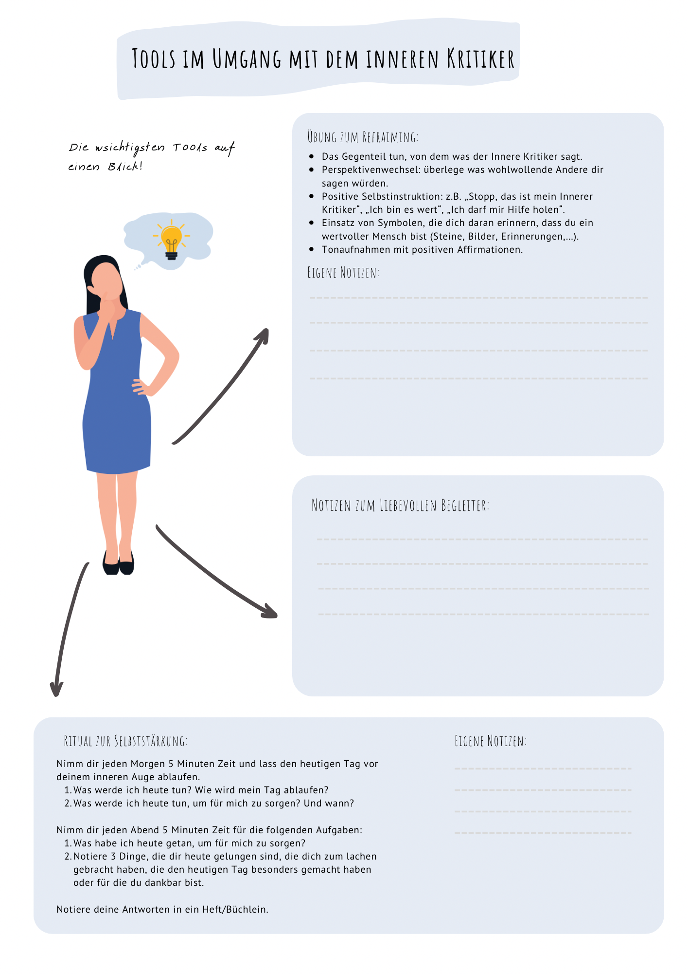
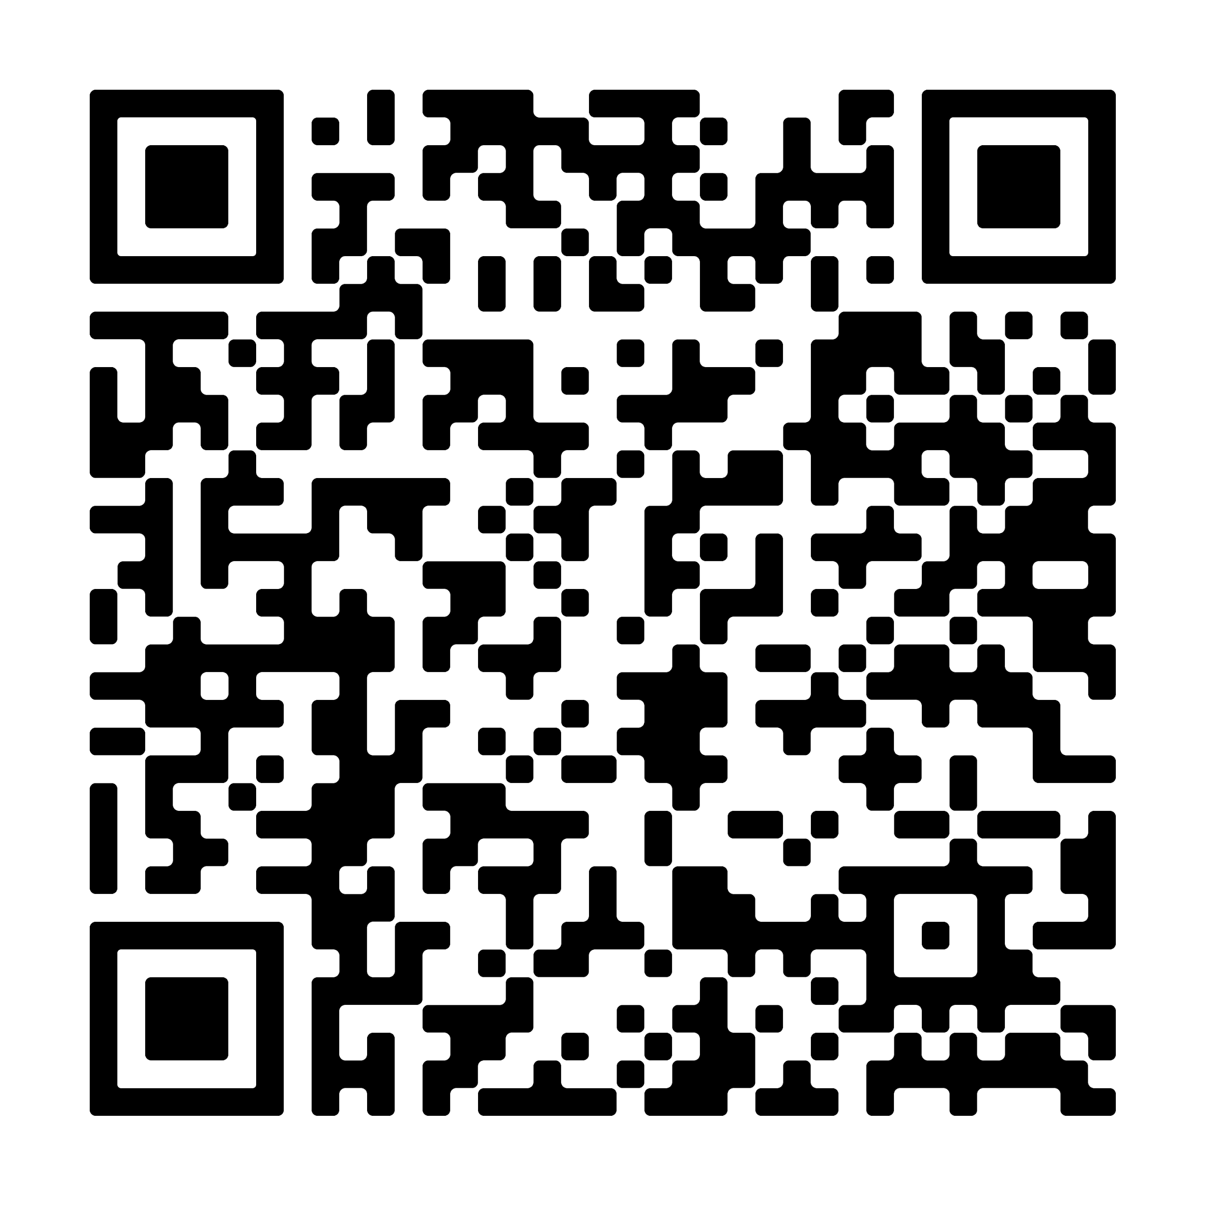
Tools im Umgang mit inneren Kritiker
Eine Übung zum Reframing im Handout.
3 Minuten, überlege und schreibe auf:
Wie lautet deine positive Selbstaffirmation?
Notes:
Folie 21: QR-Code zum beschreibbaren Arbeitsblatt PDF Innerer Kritiker Tools einfügen

Slide 25
Zurück zu alfred…
Notes:
Teil 1: 0- 1.26min YouTube-Video-Ausschnitt, Link:
https://m.youtube.com/watch?v=y2qOtk46WVw

Slide 26
4. Imagination der Liebevolle Begleiter
Notes:
Liebevolle Begleiter
In dieser Übung geht es darum sich einen liebevollen Begleiter vorzustellen, die einem in allen Lebenslagen helfen können – um sich sicher zu fühlen, getröstet zu sein, Wunden zu heilen, schwierige Situationen zu bewältigen...
Am Besten eignet sich eine Symbolfigur, hilfreiches Wesen, Tier, weise HeilerIn, zum Schutz starke Helfer wie Riesen, Zauberer, Drachen, wilde Tiere, zum Trost vielleicht Engel, liebevolle Tiere, Lichtgestalten, Feen. Hilfreich können auch sprechende weise Tiere, Pflanzen und Bäume, Gewässer usw. sein. Wichtig ist es soll sich nur angenehm, positiv, unterstützend anfühlen.
Übungsanleitung:
“Nehmt eine bequeme Körperhaltung ein und schliesst die Augen. Wenn das zu unangenehm ist, dann fixiere einen festen Punkt im Raum. Entspanne dich und nehme einen tiefen Atemzug, atme tief ein und aus. Nun nimm Kontakt zu deinem liebevollen Begleiter auf. Schau was in deiner Vorstellung vor deinem inneren Auge erscheint und entsteht. Es gibt kein richtig oder falsch.
Wer ist es, wie sieht er/sie/es aus? Was für eine Haltung, Form, Geste, Blick hat er/sie? Vielleicht hat der Begleiter einen Namen? Lass dir Zeit, es ist auch ok, wenn nicht direkt ein klares Bild erscheint, vielleicht wird es im Verlauf der Übung klarer.
Wo steht/ sitzt dein liebevoller Begleiter? Vor dir, neben dir, hinter dir? Wo in deiner unmittelbaren Umgebung hättest du sie/ihn jetzt gerne? Z. B. an deiner Seite, etc... Legt er/ sie eine Hand auf die Schulter oder hält und drückt deine Hand? oder tut er etwas ganz anderes? Oder was macht er gerade?
Wie erlebe ich mich jetzt, wenn ich die/den liebevollen BegleiterIn bei mir habe, woran merke ich, dass mir das gut tut?
Wo im Körper ist das angenehm? Wo wäre das Zentrum der angenehmen Körperempfindung? Bleibe eine Weile dabei und geniesse es...
Habe ich einen Wunsch an den/die liebevollen Begleiter möchte? Möchte ich ihr/ihm gerne etwas sagen oder mit ihr was machen? Wie würde sie/er darauf reagieren? Was sagt oder macht der liebevolle Begleiter damit es dir gut geht? Du dich wohl fühlst?
Gibt es sonst noch etwas, was in dieser Begegnung geschehen sollte, bevor wir diese Begegnung jetzt ausklingen lassen? Dann schaue mit welchem Abschlussbild möchtest du diese Begegnung jetzt ausklingen lassen? Dann kannst du dieses Bild noch eine Weile wirken lassen … du kannst es in dir aufnehmen und verankern, wenn du das möchtest … und wenn du soweit bist, kannst du das Bild langsam verblassen lassen, in deinem eigenen Tempo wieder hier ins Zimmer zurückkommen und, wenn es für dich gut ist, die Augen wieder öffnen.“
Übe regelmässig Kontakt zu deinem liebevollen Begleiter aufzunehmen, am besten jeden Tag. Je mehr du übst, umso lebendiger wird dein innerer Helfer werden und umso leichter wirst du auch in schwierigen Situationen mit ihm in Kontakt treten können.

Slide 27
let`s share IN BREAK-OUT ROOMS, 5min
Wie war eure Erfahrung?
Was für ein liebevoller Begleiter ist euch begegnet?
Was war gut/schwierig?
Notes:
Folie 24: Breakout-Sessions für 5min jeweils 2 Teilnehmende zusammen
Danach, dann im Plenum Fragen, Erkenntnisse teilen 5min.

Slide 28
Minimeter Umfrage
Wie kompetent fühlt ihr euch jetzt im Umgang mit Selbstzweifel?
1-5
Was nehmt ihr mit?
Textfeld

Slide 29
Notes:
Wie kompetent fühlt ihr euch jetzt im Umgang mit Selbstzweifel? 1-5
Was nehmt ihr mit?

Slide 30
Take home Messages
Jeder Mensch hat Selbstzweifel - das ist normal!
Es gibt verschiedene Tools im Umgang mit Selbstzweifel - wir können diese Selbstzweifel bewusst wahrnehmen und damit verändern.
Dies stärkt den Selbstwert!!! :)
Notes:
Chow Ling: Hinweis auf Handout

Slide 31
Noch Fragen?

Slide 32
Literatur
Jacob, G. (2022). Raus aus Schema F. Weinheim: Beltz Verlag.
Stahl, S. (2020). So stärken Sie ihr Selbstwertgefühl.München: Kailash Verlag.
Fassbinder, E., Schweiger, U. & Jacob, G. (2016). Schematherapie. Weinheim: Beltz Verlag.
Potreck-Rose, F. & Jacob, G. (2019). Selbstzuwendung, Selbstakzeptanz und Selbstvertrauen. Stuttgart: Klett-Cotta.

Slide 33
Websites
www.psychologie.ch
www.wepractice.ch
www.bessgutmacher.ch
www.chowling.ch
Video Alfred:
https://www.youtube.com/watch?v=y2qOtk46WVw

